Slide 1
2부 1~5장 발표
김현태

Slide 2
1.1 코딩 스타일 가이드
Why?
가독성 Up => 협업 개발자의 코드 리뷰 쉽게 할수 있도록.

Slide 3
1.2 기본 이름 규칙
Snake case :
공백은 밑줄( _ ) 로, 각 단어의 첫 글자는 소문자.
파일이름 ,패키지 , 변수명,함수명
Camel case :
공백이나 구두점 없고, 전체 단어를 소문자로 사용 하지만, 각 합성어의 첫글자는 대문자.
타입 ,클래스명 ,구조체, 열거형, 인터페이스 파일명
ALL_CAPITALS :
모두 대문자
상수 , 매크로

Slide 4
1.3 C++ Style (Google C++ Style Guide)
C++14 Standard
최대 100라인
CamelCase, snake_case, ALL_CAPITALS 만을 사용
cpp, hpp 확장자 사용
전역변수에는 g_ 접두어 사용
클래스 멤버 변수는 마지막 밑줄( _ ) 사용
기본 들여쓰기는 공백 2칸 (tab 문자 금지)
문서 주석 /** */ , 구현 주석 //
린터 ament_cpplint, ament_uncrustify , ament_cppcheck
포인터는 char * c 와 같이 사용.
중첩 템플릿은 set<list<string>> 와 같이 사용.

Slide 5
1.4 Python Style ( PEPs)
파이썬 3.5 이상
최대 100라인
CamelCase, snake_case, ALL_CAPITALS 만을 사용
기본 들여쓰기는 공백 4칸 (tab 문자 금지)
문서 주석 “”” , 구현 주석 #
린터 ament_flake8
모든 문자는 ‘ (Single Quote) 을 사용.

Slide 6
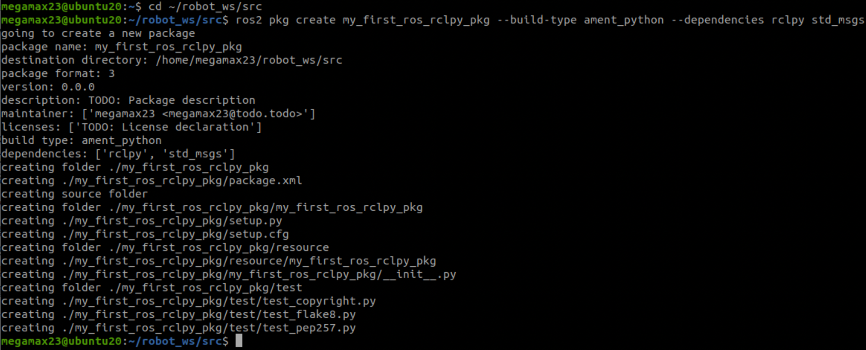
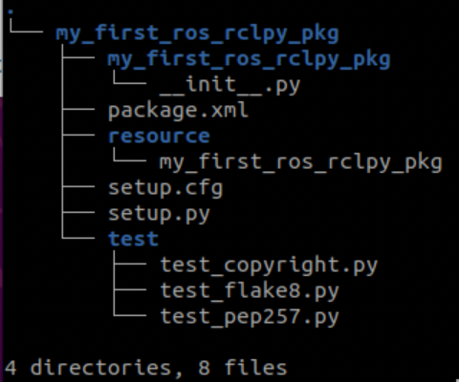
2.1 파이썬 패키지 생성
패키지 생성
$ ros2 pkg create [패키지 이름] --build-type [필드 타입:ament_cmake,ament_python] --dependencies [ 의존하는 패키지1] [의존하는 패키지 n]
예)

Slide 7
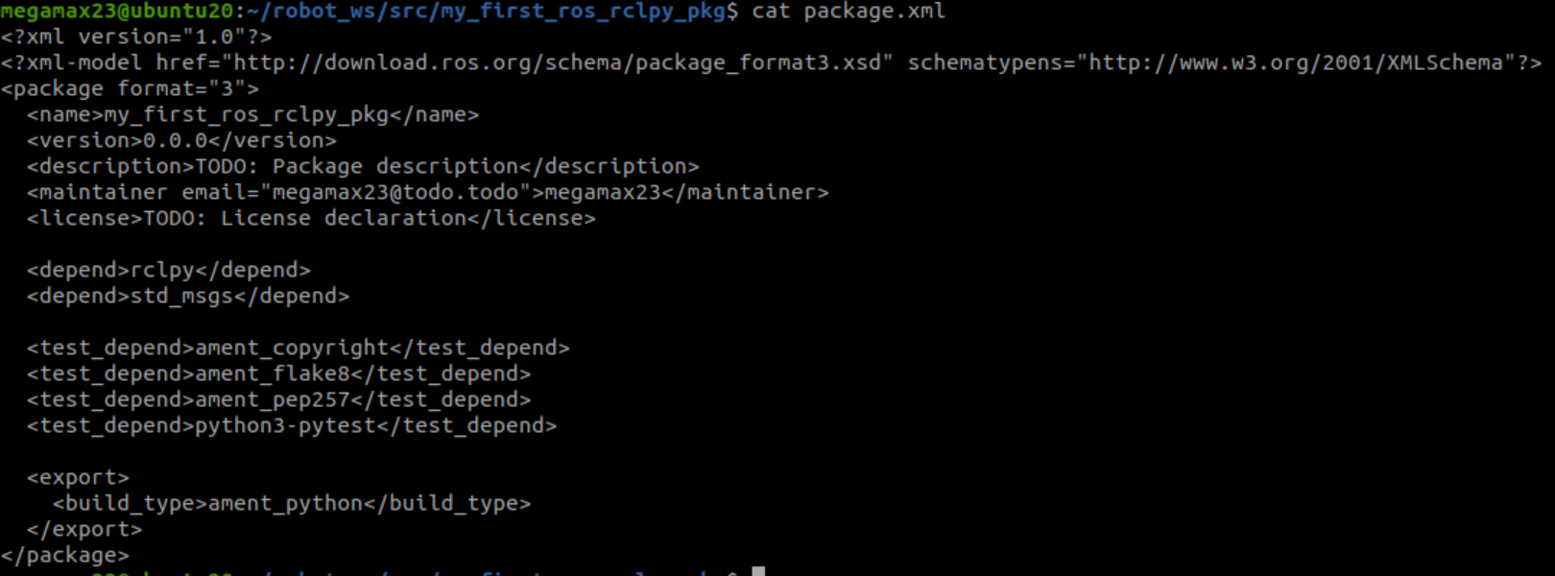
2.2.1 파이썬 설정 파일(package.xml)

Slide 8
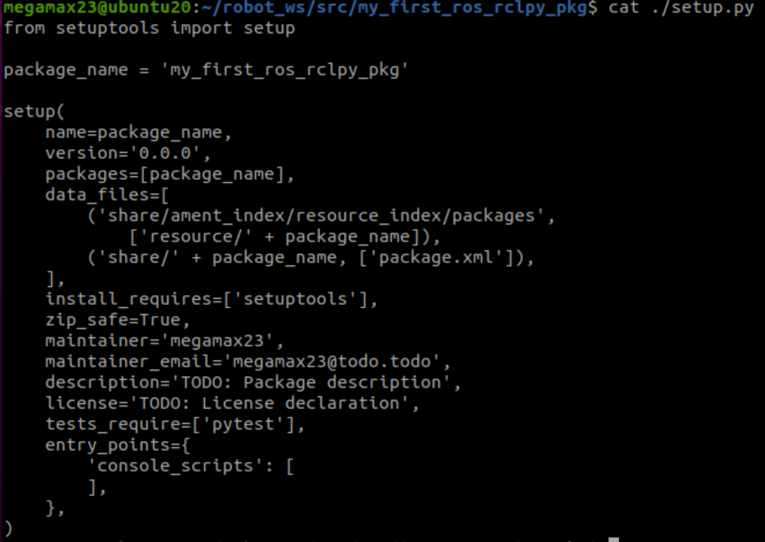
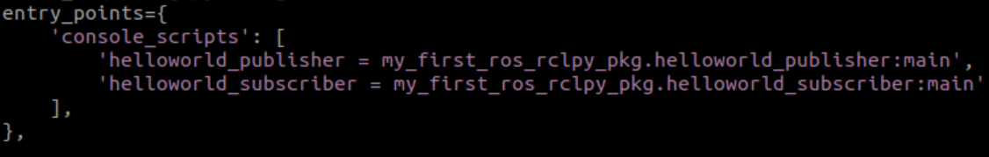
2.2.2 파이썬 패키지 설정 파일(setup.py)

Slide 9
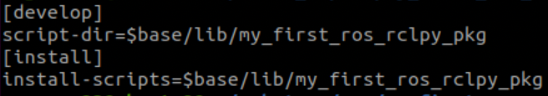
2.2.3 파이썬 패키지 환경설정 파일(setup.cfg)
colcon 빌드시 /home/[유저명]/robot_ws/install/my_first_ros_rclpy_pkg/lib/my_first_ros_rclpy_pkg 폴더에 실행파일 생성.

Slide 10
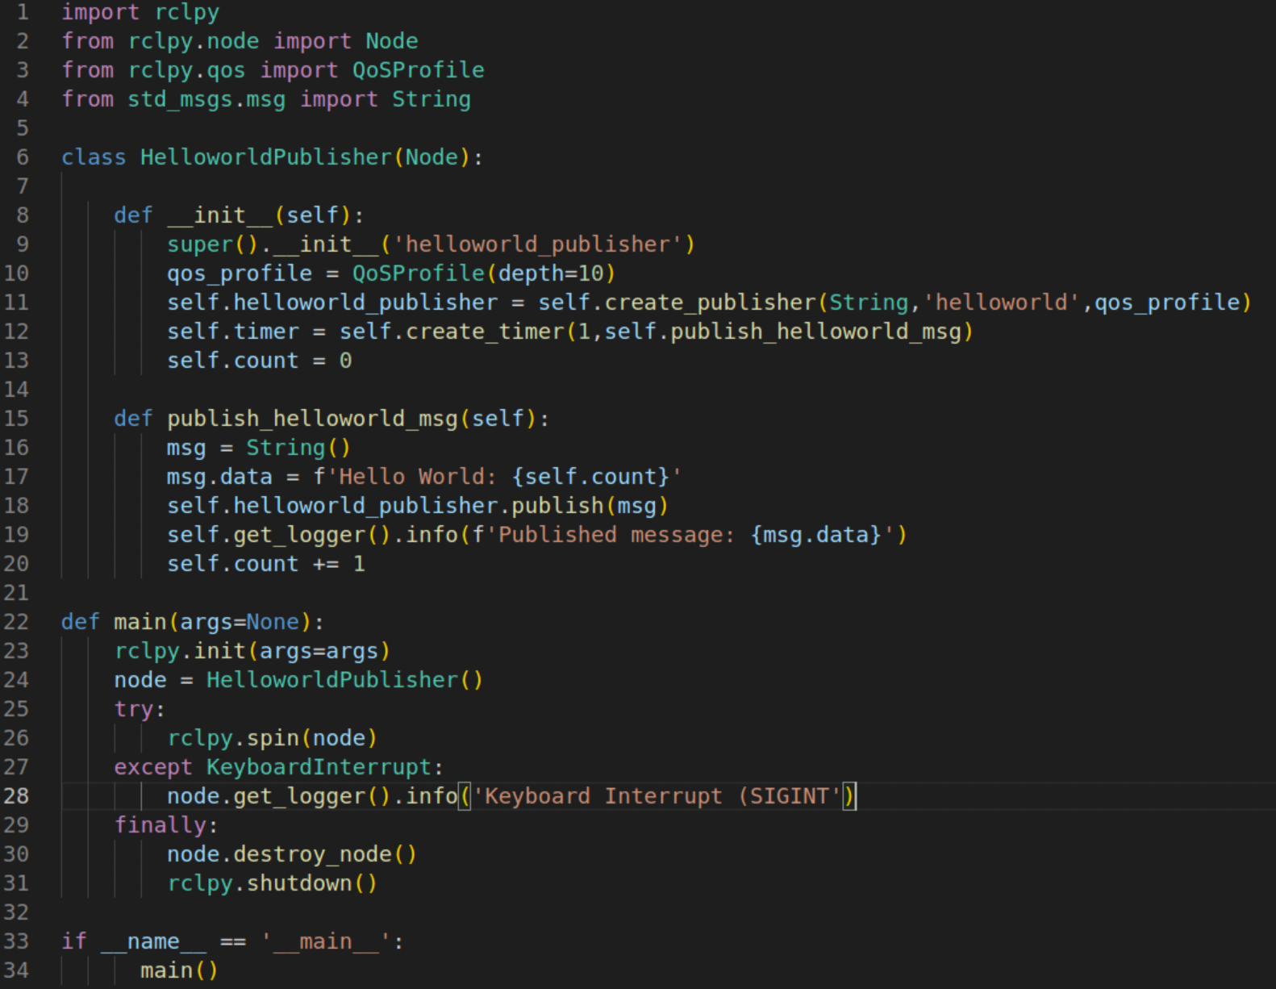
2.3 퍼블리셔 노드

Slide 11
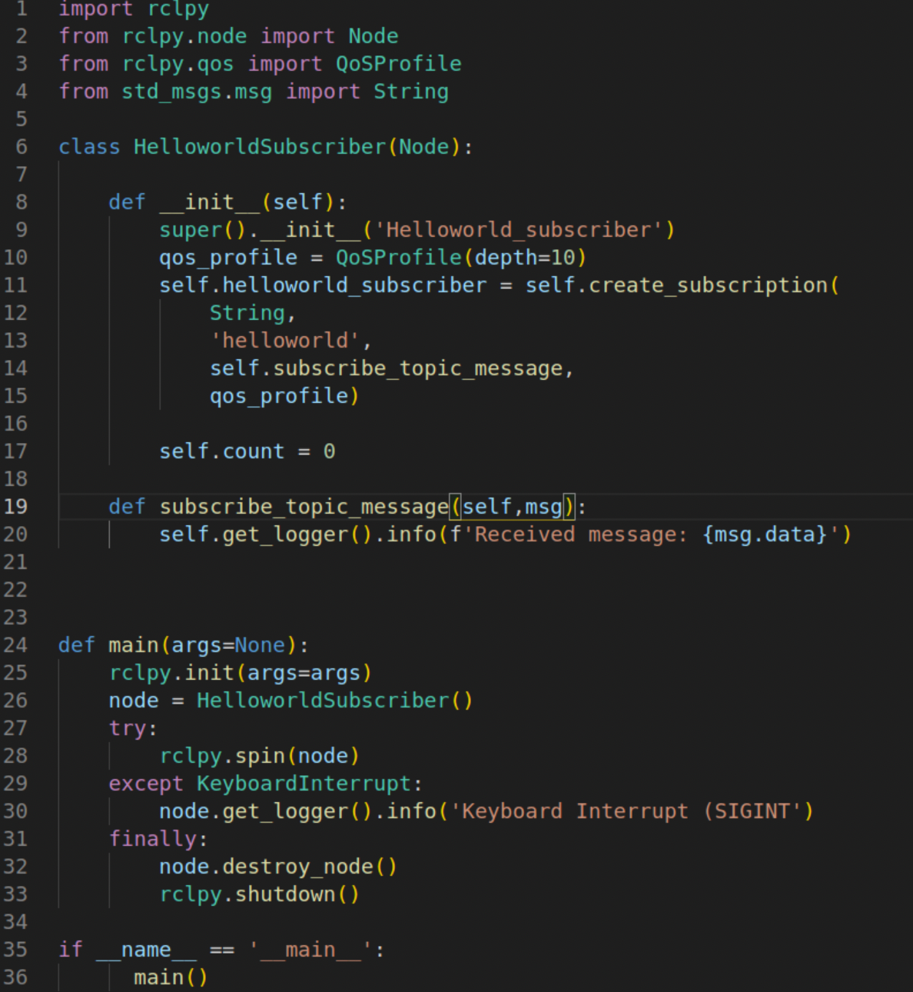
2.4 서브스크라이버 노드

Slide 12
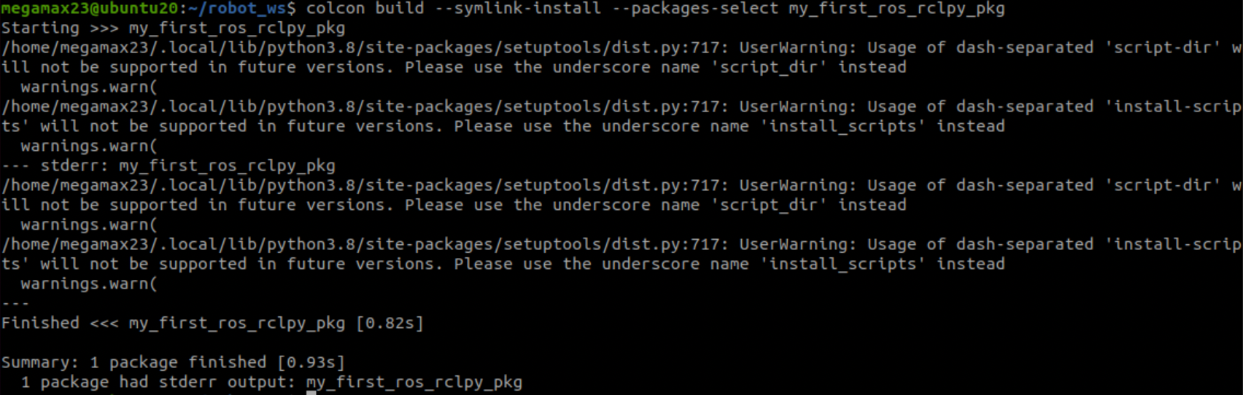
2.5.1 빌드

Slide 13
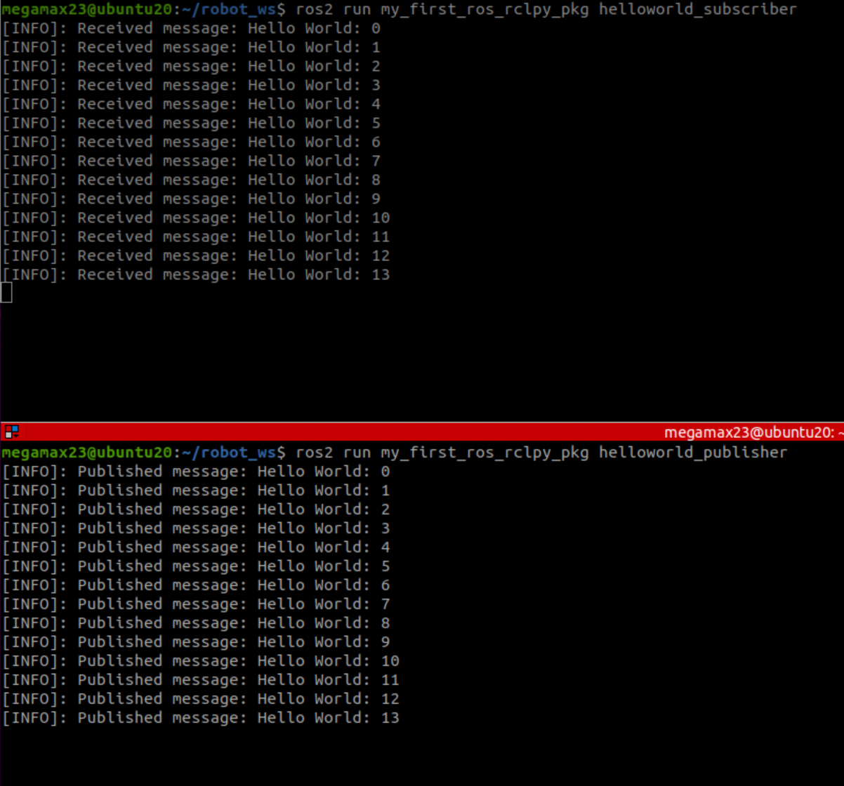
2.5.2 실행

Slide 14
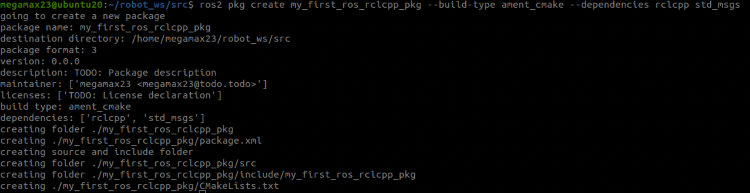
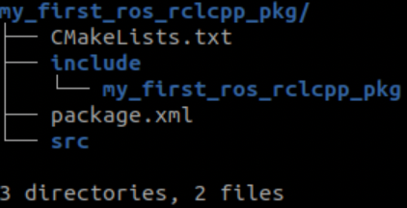
3.1 C++ 패키지 생성

Slide 15
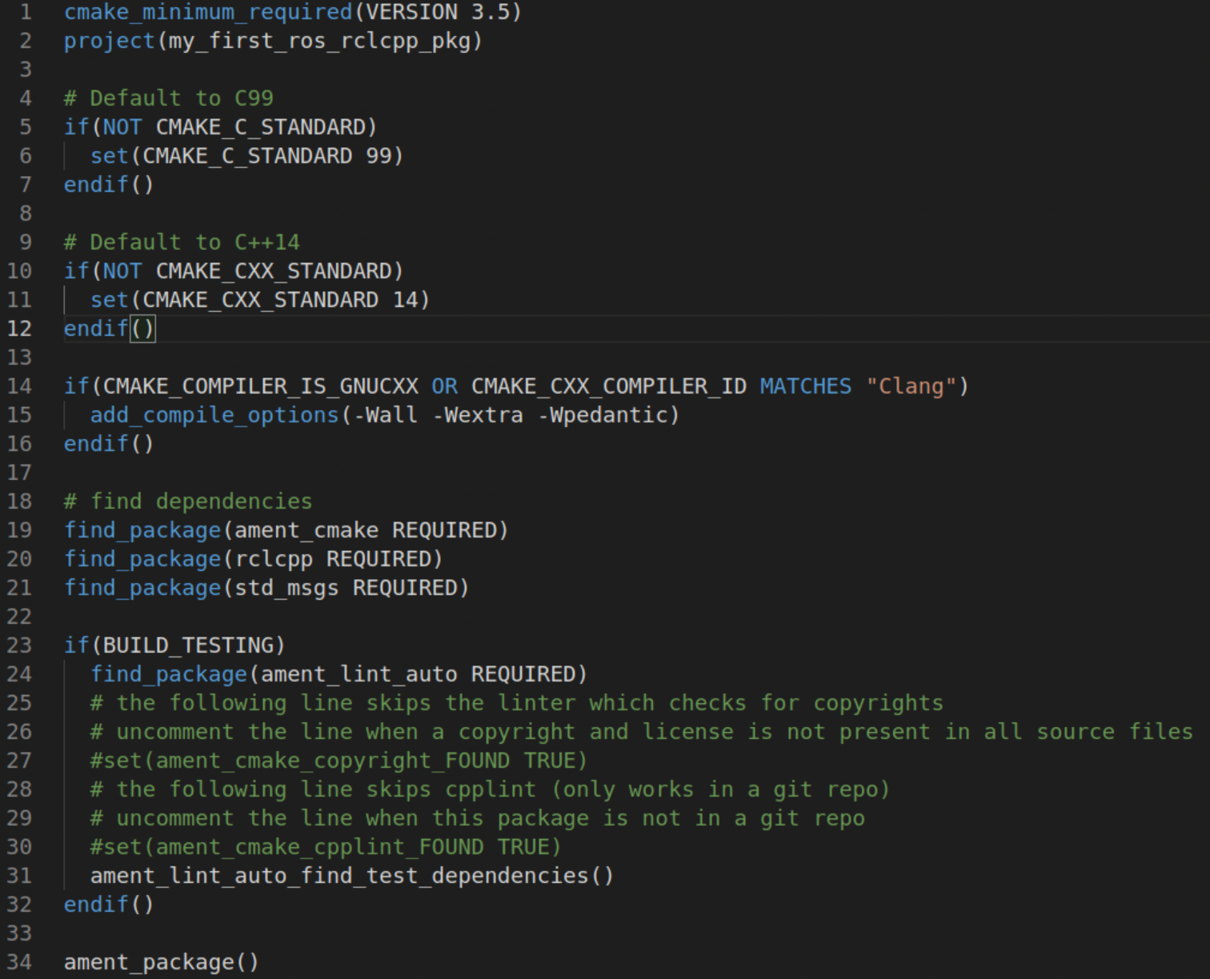
3.1 C++ 패키지 설정

Slide 16
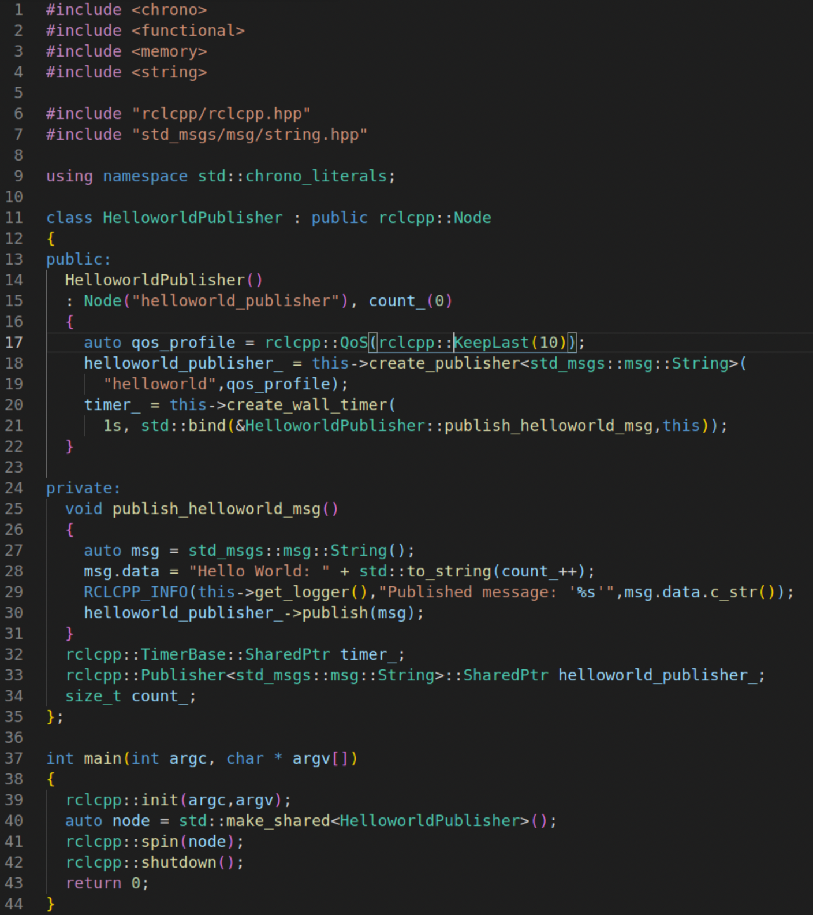
3.2 퍼블리셔 노드

Slide 17
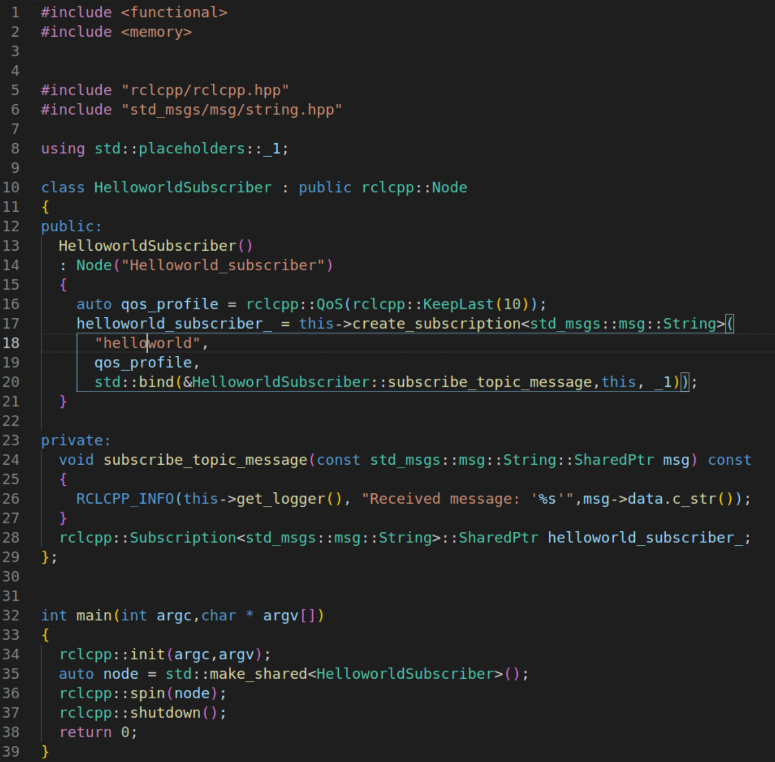
3.3 서브스크라이버 노드

Slide 18
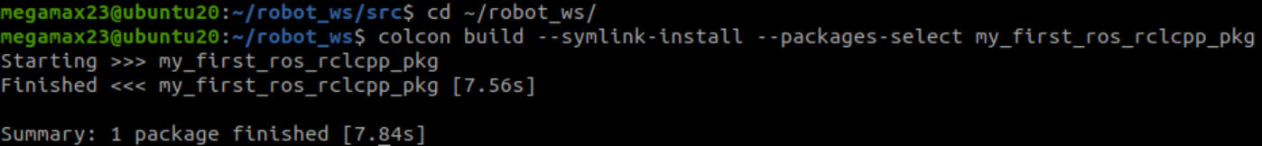
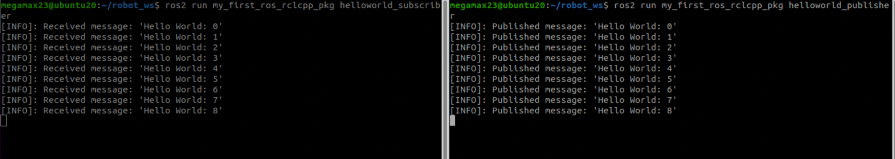
3.4 빌드 및 실행

Slide 19
4. Tips
새로운 패키지를 빌드 했을때 각 터미널창에 실행
underlay : ros2 binary 설치, 또는 ros2 소스 설치 한 개발 환경
overlay : 개발자가 사용하는 workspace 환경, underlay에 종속적인 개발 환경.
local_setup.bash 이 스크립트가 위치해 있는 경로의 모든 패키지에 대한 환경 설정.
setup.bash 현재 작업 공간이 빌드 될때 환경에 제공된 모든 작업 공간에 대한 local_setup.bash 를 포함. underlay 환경을 포함.
colcon_cd ,ccd : 패키지 디렉토리로 변경.
ROS_DOMAIN_ID : 동일 네트워크 상에 멀티 로봇 제어 및 협업 등의 이유로 노드 정보에 접근가능 하게 되는데, 이러한 경우 발생되는 충돌을 방지하고자, 3가지 방법으로 분리할 수 있음.
물리적 네트워크의 분리
ROS_DOMAIN_ID 를 이용한 DDS 의 Domain 변경
각 노드의 토픽/서비스/액션의 이름에 Namespace 추가

Slide 20
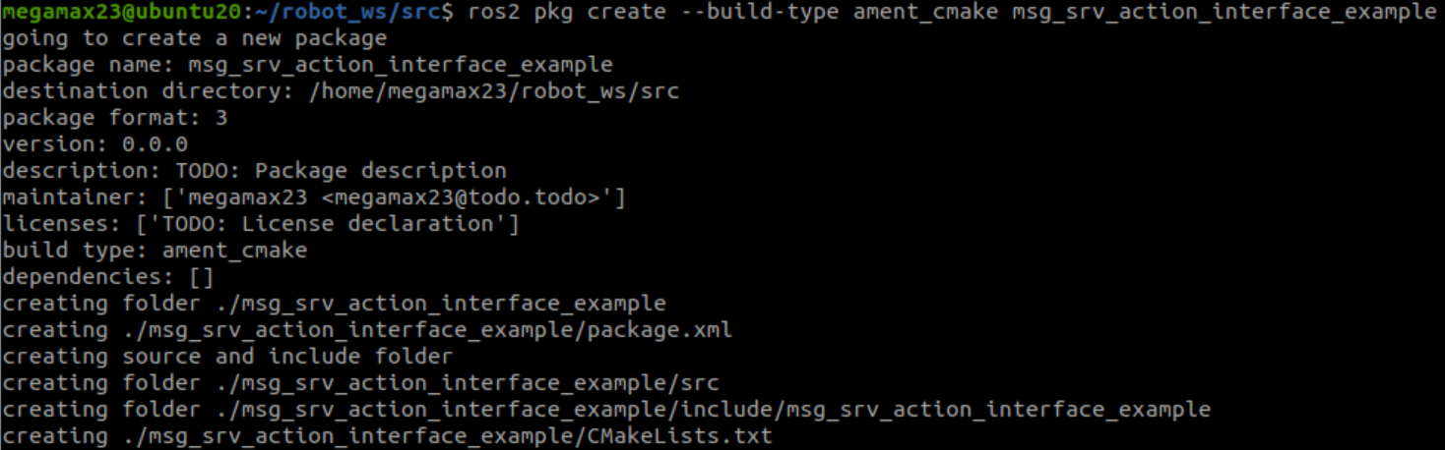
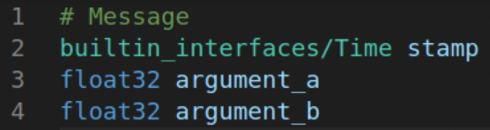
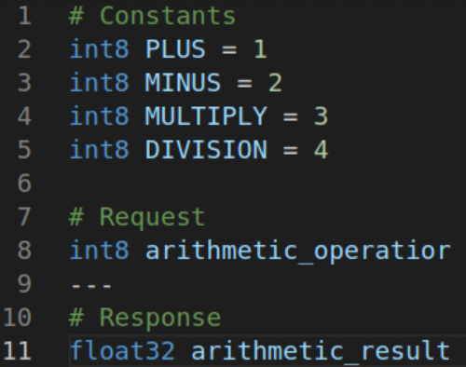
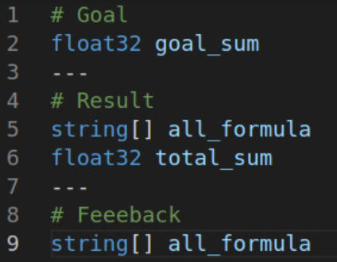
5.1 인터페이스 패키지

Slide 21
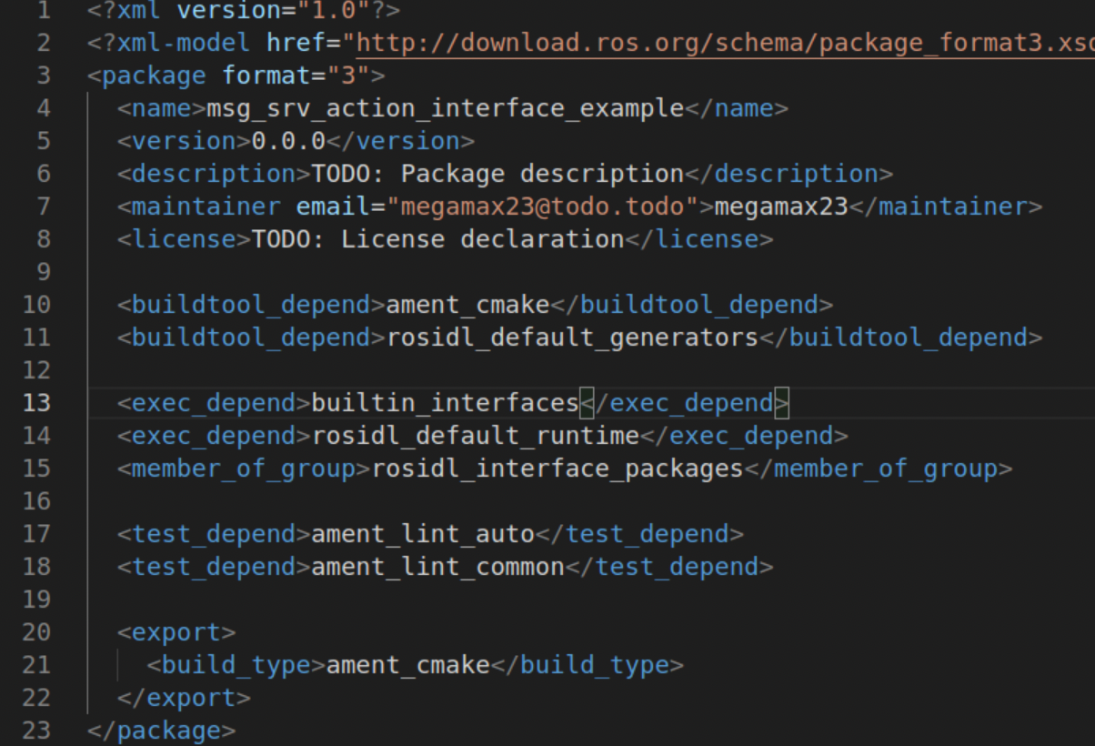
5.2 패키지 설정 파일(package.xml)

Slide 22
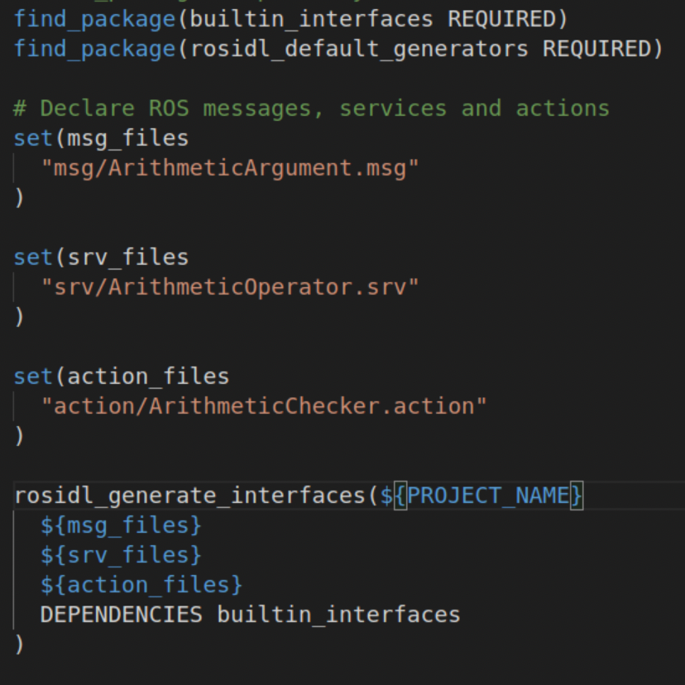
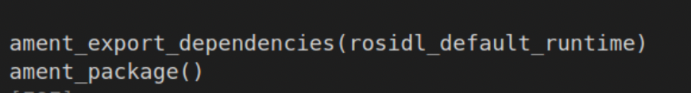
5.3 빌드 설정 파일(CMakeLists.txt)

